Slide 1
電腦筆記應用程式
組長：張景洋
組員：李承哲、朱祐麟、蔡承恩、蔡承璋

Slide 2
簡介
具登入功能之電腦筆記應用程式
可插入需要的圖片及文字可改變顏色或粗體
主要是提供系上同學做使用
具有特殊符號供插入做使用(ex:積分號、sin之類的)

Slide 3
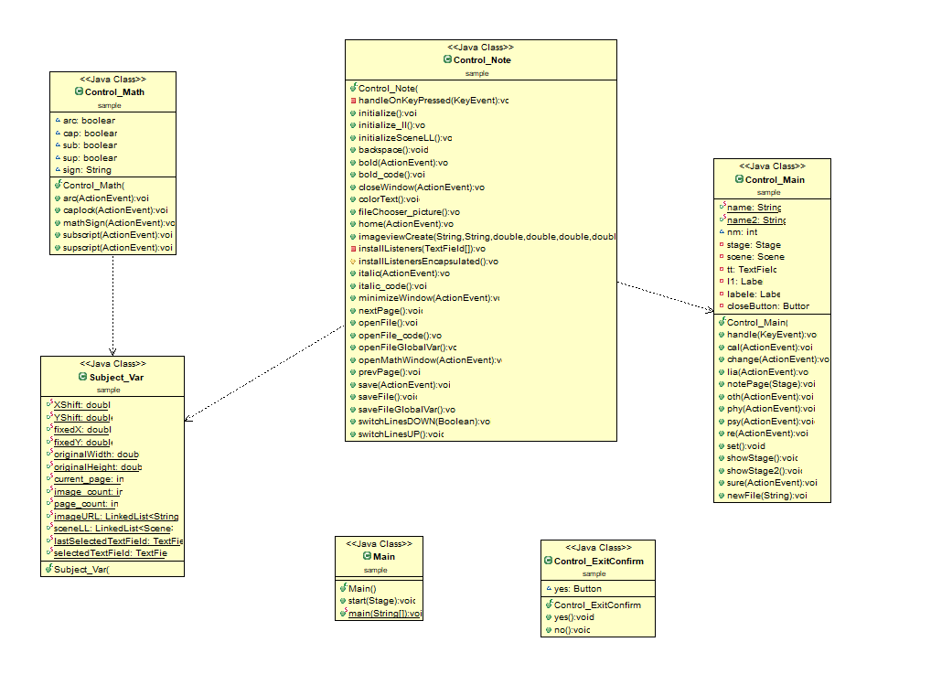

Slide 4
遇到的困難與解決方式
文字儲存時因為只能存一種變化與顏色，導致我們必須將文字框細分為數個小文字才能生效。
圖片縮放時無法固定位置
Intellij不能畫class diagram，因此改用eclipse
登入功能以及檔案儲存和讀檔令我們困惑很久，最後利用自製讀檔格式和路徑位置存成.txt檔解決。
更多細項無法詳述

Slide 5
組內互評
貢獻%數(各組員平均趴數):
張景洋:47.5%
李承哲:20%
朱祐麟:13%
蔡承恩:11.75%
蔡承璋:˙7.75%
報告組
朱祐麟
設計組
李承哲
張景洋
朱祐麟
筆記應用
資料組
蔡承璋
蔡承恩
張景洋
簡報組
李承哲

